Slide 1


ĐẠO ĐỨC 5
Em yêu tổ quốc Việt Nam (T2)

Slide 2

ÔN BÀI CŨ
- Vì sao mỗi người dân Việt Nam cần yêu Tổ quốc mình?
- Chúng ta cần làm gì để thể hiện tình yêu Tổ quốc?

Slide 3

HĐ 1:
CỦNG CỐ KIẾN THỨC VỀ ĐẤT NƯỚC VIỆT NAM

Slide 4
Thời gian ( Địa danh) | Sự kiện
- Ngày 2 tháng 9 năm 1945
- Ngày 7 tháng 5 năm 1954
- Ngày 30 tháng 4 năm 1975
- Sông bạch Đằng
- Bến Nhà Rồng
- Cây đa Tân Trào

Slide 5

Thời gian ( Địa danh)
Sự kiện
- Ngày 2 tháng 9 năm 1945 là ngày Chủ tịch Hồ Chí Minh đọc bản Tuyên ngôn Độc lập tại Quảng trường Ba Đình khai sinh ra nước Việt Nam dân chủ cộng hòa. Từ đó, ngày 2 tháng 9 trở thành ngày Quốc khánh của nước ta.
- Ngày 2 tháng 9 năm 1945

Slide 6
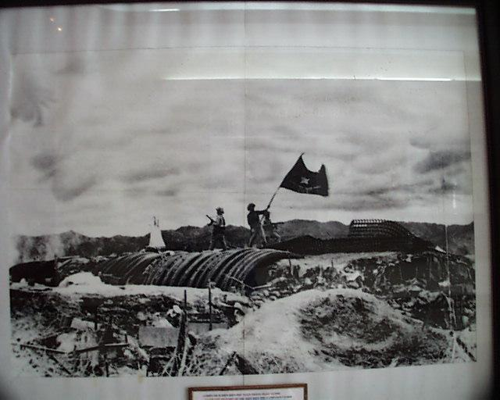
Thời gian ( Địa danh)
Sự kiện
- Ngày 7 tháng 5 năm 1954
- Ngày 7 tháng 5 năm 1954 là ngày chiến thắng Điện Biên Phủ.

Slide 7
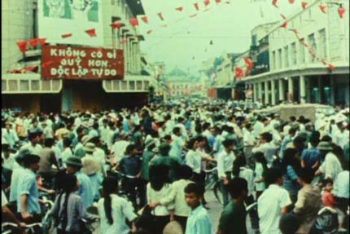
Thời gian ( Địa danh)
Sự kiện
- Ngày 30 tháng 4 năm 1975
- Ngày 30 tháng 4 năm 1975 là ngày giải phóng miền Nam. Quân Giải phóng chiếm dinh Độc Lập, ngụy quyền Gài Gòn tuyên bố đầu hàng .

Slide 8
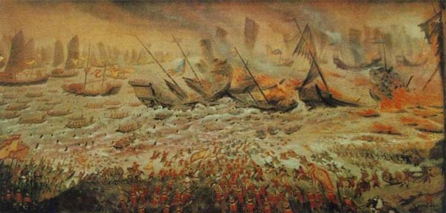
Thời gian ( Địa danh)
Sự kiện
- Sông Bạch Đằng
- Sông bạch Đằng gắn với chiến thắng Ngô Quyền chống quân Nam Hán,chiến thắng của nhà Trần trong cuộc kháng chiến chống quân xâm lược Mông – Nguyên.

Slide 9
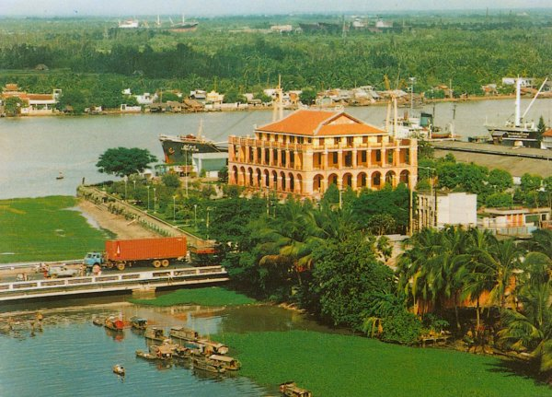
Thời gian ( Địa danh)
Sự kiện
- Bến Nhà Rồng nằm trên sông Sài Gòn, nơi Bác Hồ đã ra đi tìm đường cứu nước.
- Bến Nhà Rồng

Slide 10
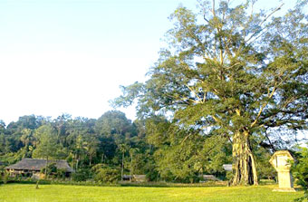
Thời gian ( Địa danh)
Sự kiện
- Cây đa Tân Trào: nơi xuất phát của một đơn vị giải phóng quân tiến về giải phóng Thái Nguyên ngày 16 tháng 8 năm 1945.
- Cây đa Tân Trào

Slide 11
HĐ 2
ĐÓNG VAI

Slide 12

TRÒ CHƠI
EM LÀM HƯỚNG DẪN VIÊN DU LỊCH

Slide 13




Nếu là hướng dẫn viên du lịch Việt Nam, em sẽ giới thiệu như thế nào với khách du lịch về một danh lam thắng cảnh hoặc di tích lịch sử của nước ta mà em biết.

Slide 14
HĐ 3
TRIỂN LÃM NHỎ

Slide 15

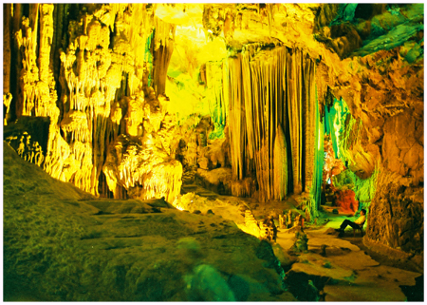
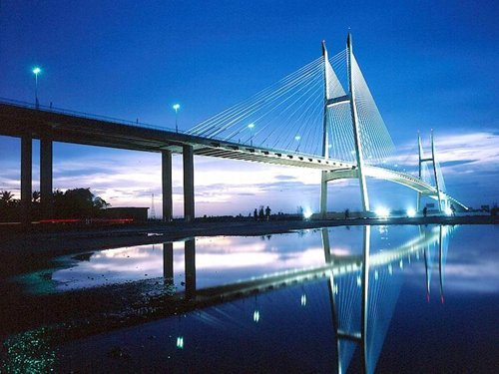
ĐỘNG PHONG NHA
CẦU MỸ THUẬN

Slide 16
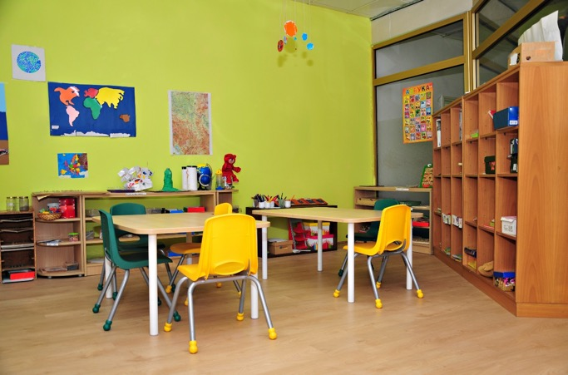

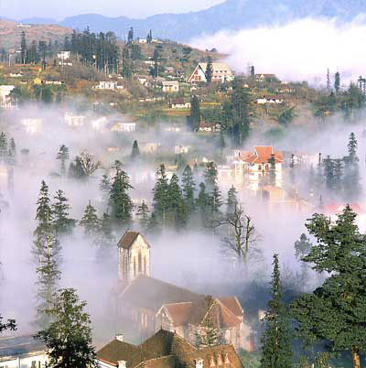
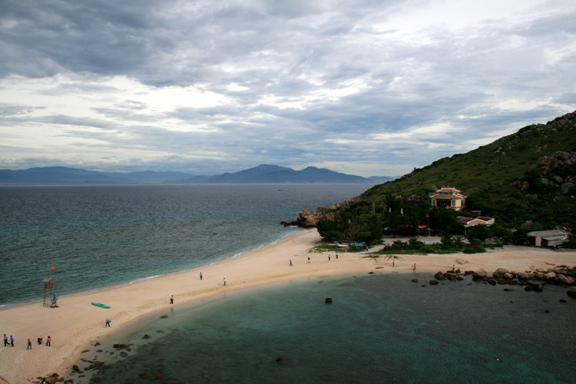
SAPA
BIỂN NHA TRANG

Slide 17

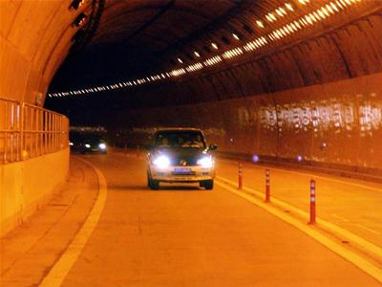
暑假学习
HẦM ĐÈO HẢI VÂN

Slide 18

Em mong muốn khi lớn lên sẽ làm gì để góp phần xây dựng đất nước?

Slide 19


暑假总结
Qua bài rèn cho em kĩ năng gì?
- Đất nước ta có nhiều biển, đảo.Bảo vệ, giữ gìn môi trường, tài nguyên biển là thể hiện lòng yêu nước, yêu Tổ quốc Việt Nam.
Về nhà sưu tầm thêm những câu ca dao, bài thơ, bài hát ca ngợi đất nước, con người Việt Nam.
- Chuẩn bị bài: Em yêu hòa bình.

Slide 20
BÀI HỌC KẾT THÚC

